Slide 1


Slide 2
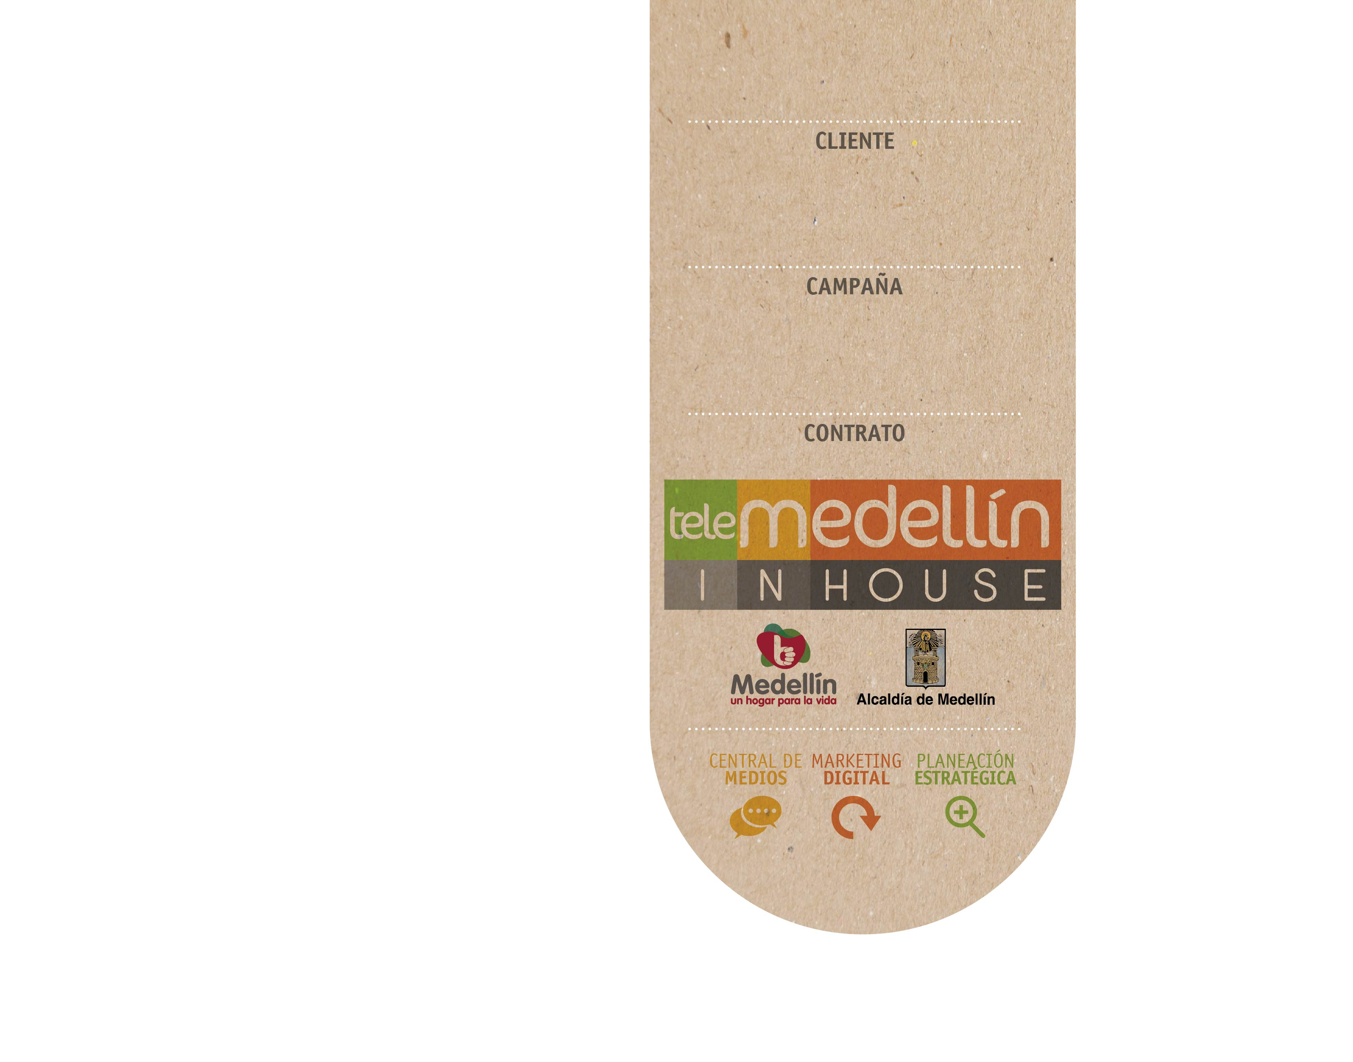
Alcaldía de Medellín
Inversión Por Medios
Periodo 2012
Convenios 4600038296
Convenio 4600041961

Slide 3

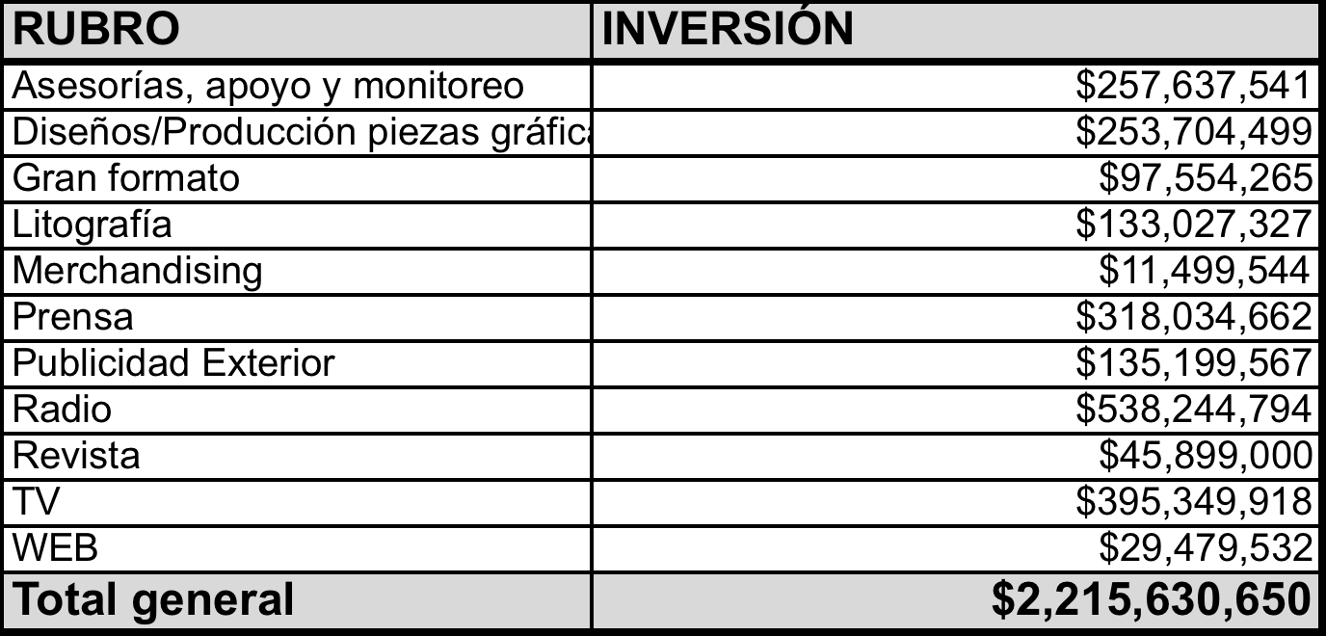
CONVENIO 4600038296

Slide 4
CONVENIO 4600038296

Slide 5
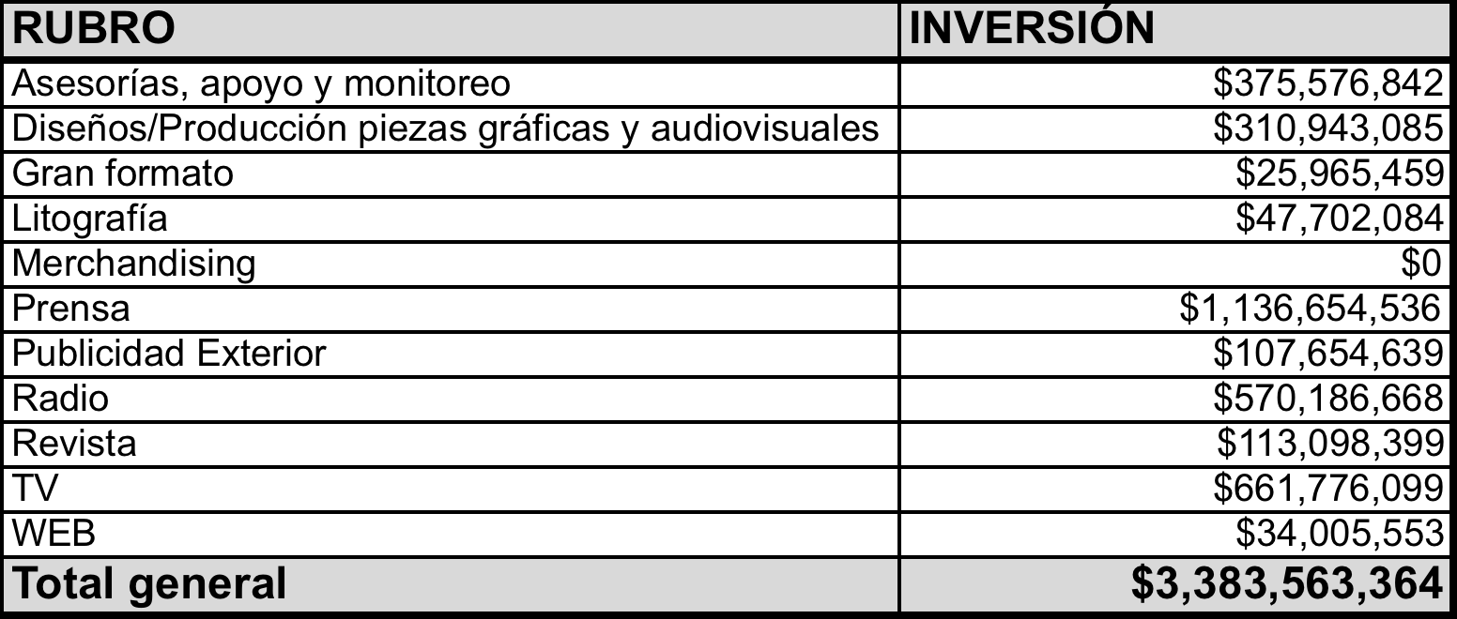
CONVENIO 4600041961

Slide 6
CONVENIO 4600041961

Slide 7
TOTAL CONTRATOS 2012

Slide 8
TOTAL CONTRATOS 2012

